Slide 1
Қазақстан территориясындағы ерте ортағасырлық мемлекеттер
Зерттеу сұрағы:
VI-IX ғасырларда билік құрған қай қағандардың есімдері тарихта сақталды?
3-сабақ

Slide 2
Оқу мақсаты:
6.3.2.2 – ерте түрік қағанаттарының сыртқы саясатының негізгі бағыттарын анықтау;
6.2.1.3 – тарихи оқиғалар мен процестердің сабақтастығын сипаттау үшін «Ұлы Дала» ұғымын қолдану.
Бағалау критерийлері:
Түрік қағанаттарының сыртқы саясатын талдайды

Slide 3
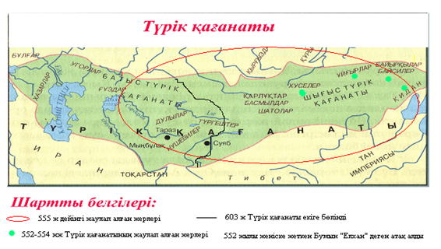
- Ерте орта ғасырлардағы ел билеушілердің сыртқы саясатының негізгі мақсаты қандай болды? Олар өз мақсаттарына жету үшін қандай саясат жүргізді?

Slide 4
1-тапсырма
Венн диаграммасы
Берілген қағандардың екеуін таңдап алып, салыстырыңыз.
Бумын қаған
Шегу қаған
Сұлу қаған
Білге қаған
Бумын қаған
1.
2.
1.
2.
3.
1.
2.
Білге қаған

Slide 5
Бағалау
Бағалау критерийі: Түрік қағанаттарының сыртқы саясатын талдайды.
Дескрипторлар:
Әр қағанның сыртқы саясатының екі ерекшелігін анықтайды;
Қағандардың сыртқы саясатының үш ұқсастығын атайды;
Қағанның сыртқы саясатының нәтижесін сипаттайды.

Slide 6

Талқылаңыз
Қағандардың сыртқы саясатын салыстыра отырып, олардың қандай ортақ сипаттарын байқадыңыз?
Бұл ортақ белгілер ерте орта ғасырлардағы мемлекеттердің ерекшеліктері туралы түсінік бере ала ма?
Ерте орта ғасырлардағы мемлекеттердің сыртқы саясатындағы ұқсастықтардың көп болуын қалай түсіндіруге болады?

Slide 7
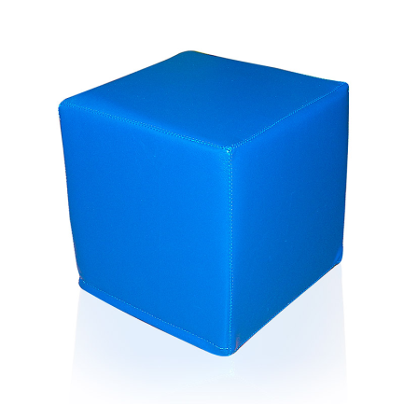
2-тапсырма
Кубиктің қырындағы қағандар бойынша сұрақтарға жауап беріңіз: Бумын қаған (Түрік қағанаты), Естеми қаған (Түрік қағанаты), Шегу қаған (Батыс Түрік қағанаты), Сұлу қаған (Түргеш қағанаты), Білге қаған (Шығыс Түрік қағанаты), Білге күл Қадыр хан (Қарлұқ қағанаты).
Бұл қағанның есімі неліктен тарихта сақталуы тиіс?
Қағанның өз мемлекеті үшін атқарған ең маңызды қызметін атап, дәлелдеңіз.

Slide 8
Бағалау
Бағалау критерийі: Түрік қағанаттарының сыртқы саясатын талдайды.
Дескрипторлар:(Топ өздеріне берілген қаған бойынша)
Қағанның атқарған ең маңызды қызметін атайды;
Қағанның есімі неліктен тарихта сақталуы тиіс екендігін негіздеп, дәлел келтіреді;
Қағанның мемлекеттің тәуелсіздігін сақтап қалудағы рөліне баға береді.

Slide 9

Рефлексия

